Slide 1
Архитектура барокко

Slide 2
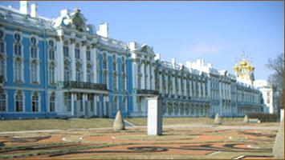
Стиль барокко
Барокко означает «странный» «причудливый».
В барокко отмечались: - усложненность объемов и пространства, взаимное пересечение различных геометрических форм, - преобладание сложных криволинейных форм при определении планов и фасадов сооружений, - чередование выпуклых и вогнутых линий и плоскостей - активное применение скульптурных и архитектурно-декоративных мотивов; - неравномерное распределение архитектурных средств; - создание богатой игры светотени, цветовых контрастов - динамичность архитектурных масс.

Slide 3
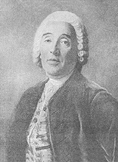
Франческо-Бартоломео Растрелли

Slide 4
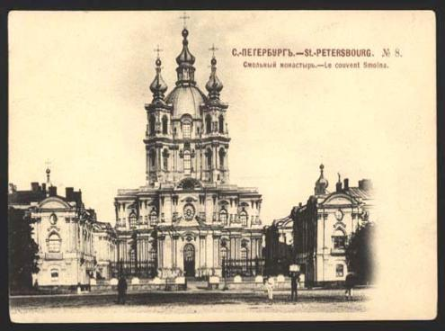
Смольный монастырь

Slide 5
Смольный монастырь

Slide 6
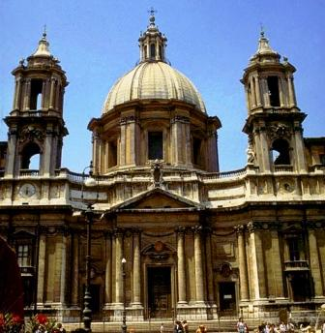
Шедевры итальянского барокко. Лоренцо Бернини
Франческо Барромини. Церковь Сант Аньезе. 1653 г. Рим.

Slide 7
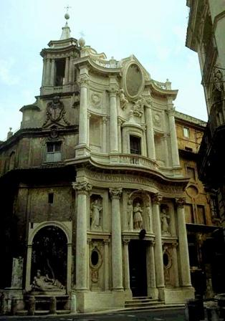
Франческо Борромини Церковь Сан-Карло алле Куатро Фонтане, (1634-67, Сант-Иво, 1642-60, в Риме).

Slide 8
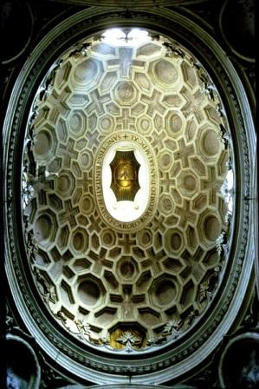
Франческо Борромини. Церковь Сан-Карло алле Куатро Фонтане, (1634-1667, Сант-Иво, 1642-1660, в Риме).

Slide 9
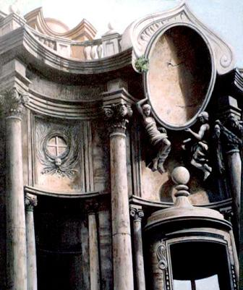
Франческо Борромини Церковь Сан-Карло алле Куатро Фонтане, (1634-1667, Сант-Иво, 1642-1660, в Риме). Фрагмент, фасад.

Slide 10
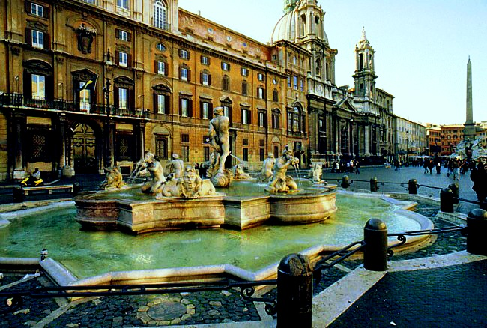
Лоренцо Бернини. Рим. Фонтан Нептуна на площади Навона.

Slide 11
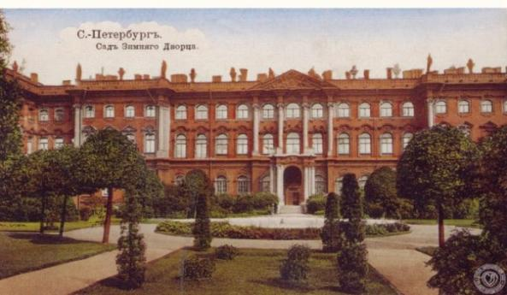
Зимний дворец

Slide 12
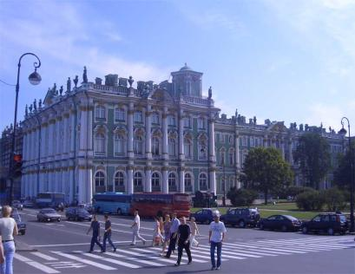
Зимний дворец

Slide 13
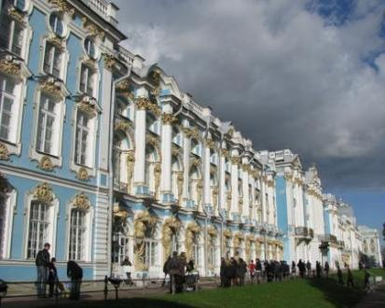
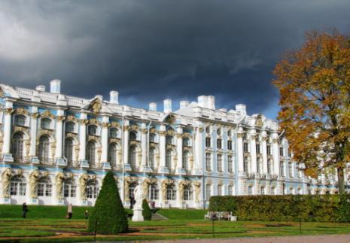
Екатерининский дворец

Slide 14
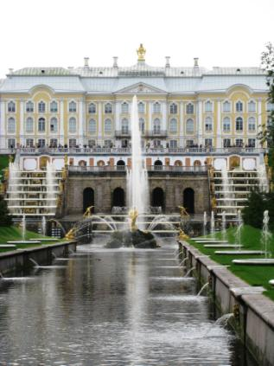
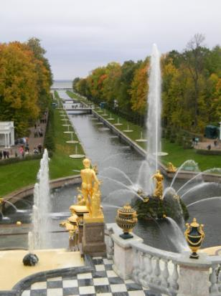
Петергоф
Большой дворец

Slide 15
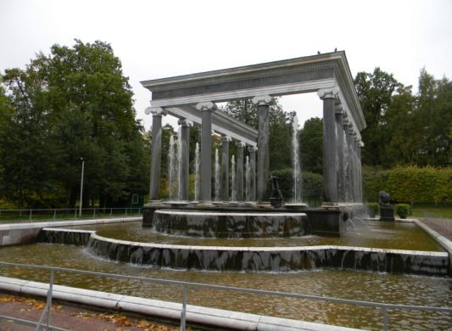
Петергоф
Львиный каскад

Slide 16
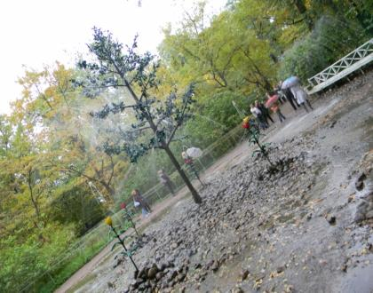
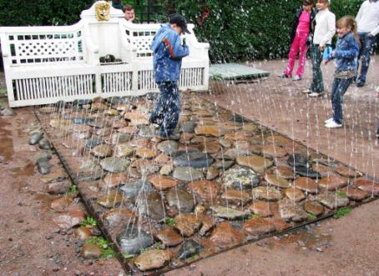
Петергоф
Фонтаны-шутихи

Slide 17
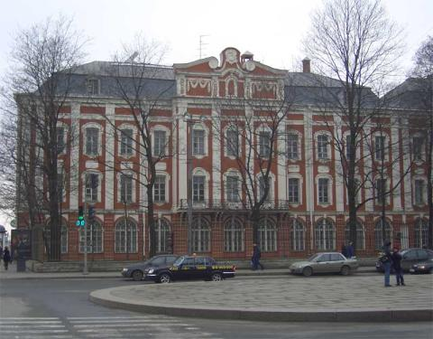
Доменико Андреа Трезини
Здание Двенадцати Коллегий

Slide 18
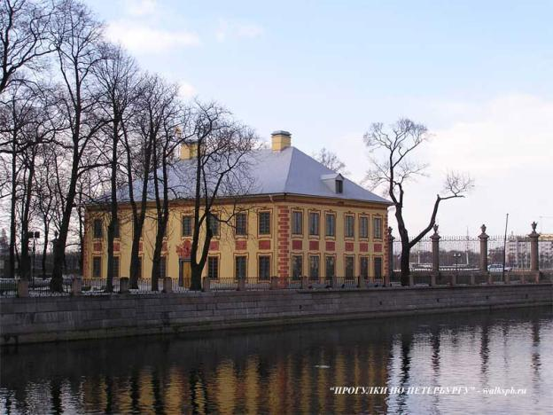
Доменико Андреа Трезини
Летний дворец Петра I

Slide 19
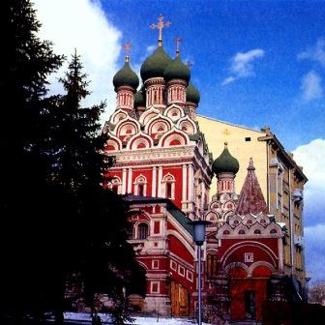
Церковь Троицы в Никитниках. 1631-1634 гг. Москва.

Slide 20
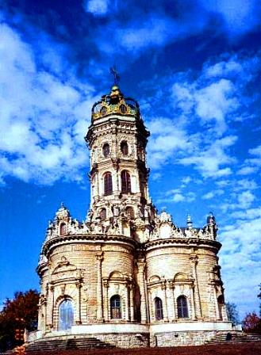
Церковь Знамения Богородицы в Дубровицах. 1690-1704. Москва.

Slide 21
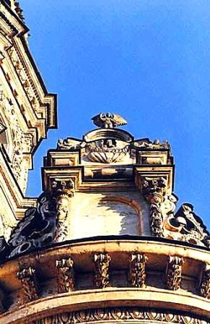
Церковь Знамения Богородицы в Дубровицах. 1690-1704. Москва.

Slide 22
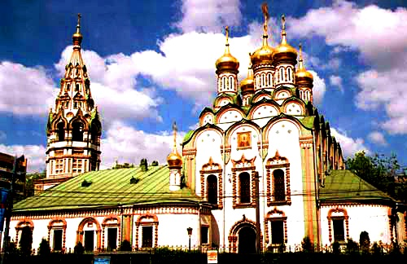
Церковь Николы в Хамовниках. XVII в. Москва.

Slide 23
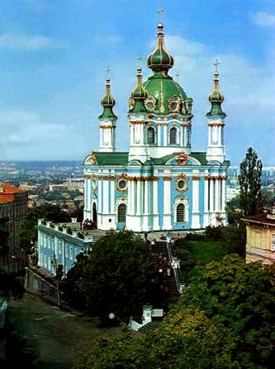
В.В.Растрелли. Андреевская церковь. 1749-1759 гг. Киев.

Slide 24
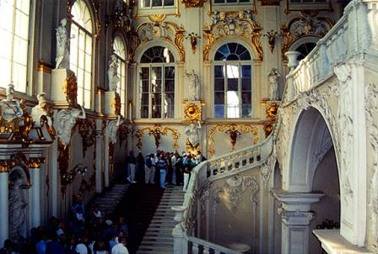
В.В.Растрелли. Посольская лестница в Зимнем дворце. 1754 – 1762 гг. Санкт-Петербург.

Slide 25
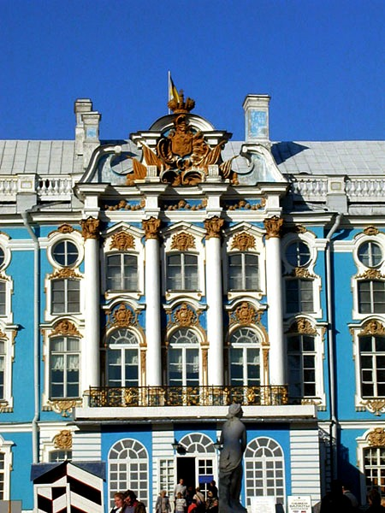
В.В.Растрелли. Екатерининский дворец. (Главный вход).

Slide 26
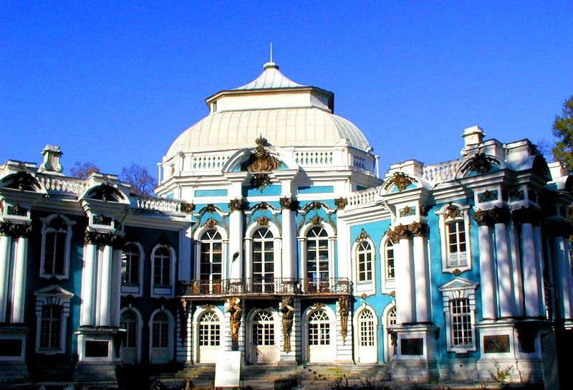
В.В.Растрелли. Екатерининский дворец. (Фасад)

